Slide 1


Ohmův zákon pro uzavřený obvod
Tematická oblast | FYZIKA – Kmitání, vlnění a elektřina
Datum vytvoření | 6. 8. 2012
Ročník | 2. ročník čtyřletého a 6. ročník osmiletého studia gymnázia
Stručný obsah | Opakování Ohmova zákona, řešení úloh
Způsob využití | Nejprve zopakujeme formou otázek znění Ohmova zákona, poté žáci řeší samostatně výpočtové úlohy.
Autor | Mgr. Petr Zezulka
Kód | VY_32_INOVACE_28_FZEZ07
Gymnázium a Jazyková škola s právem státní jazykové zkoušky Zlín

Slide 2
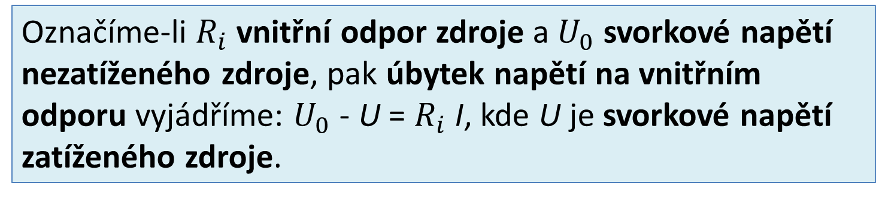
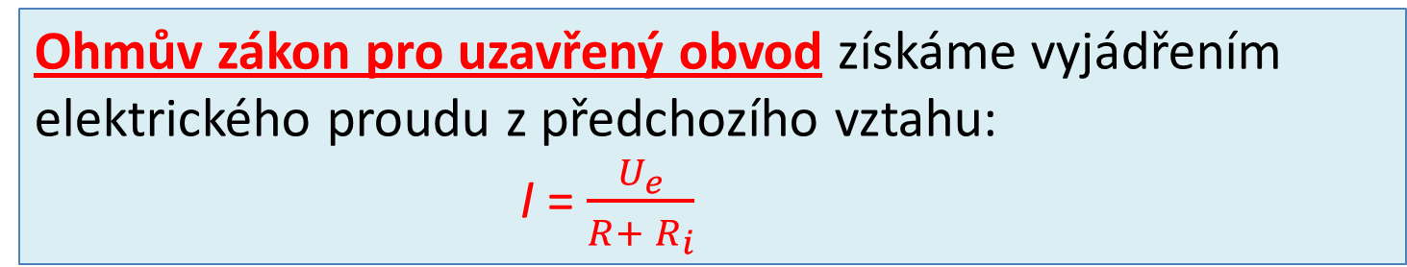
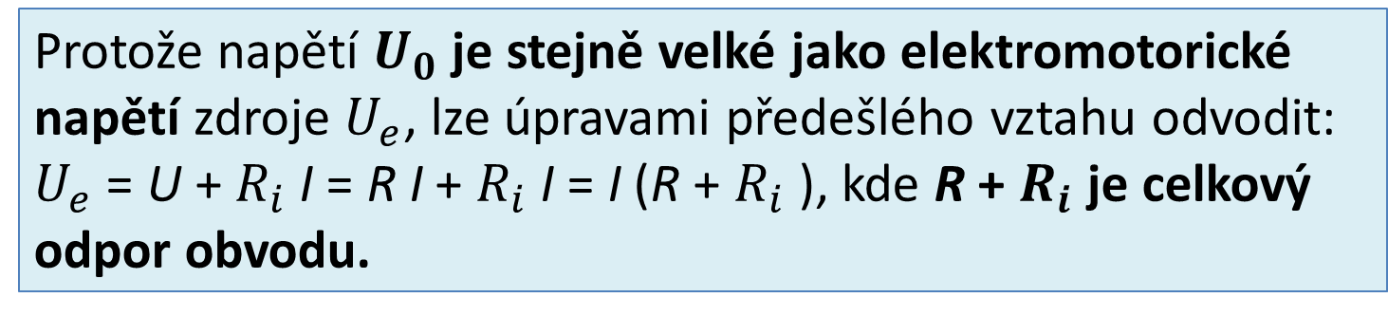
Označíme-li $R_{i}$ vnitřní odpor zdroje a $U_{0}$ svorkové napětí
nezatíženého zdroje, pak úbytek napětí na vnitřním odporu vyjádříme: $U_{0}$ - U = $R_{i}$ I, kde U je svorkové napětí zatíženého zdroje.
Protože napětí $U_{0}$ je stejně velké jako elektromotorické
napětí zdroje $U_{e}$, lze úpravami předešlého vztahu odvodit:
$U_{e}$ = U + $R_{i}$ I = R I + $R_{i}$ I = I (R + $R_{i}$ ), kde R + $R_{i}$ je celkový
odpor obvodu.
Ohmův zákon pro uzavřený obvod získáme vyjádřením
elektrického proudu z předchozího vztahu:
I = $\frac{U_{e}}{R+ R_{i}}$

Slide 3
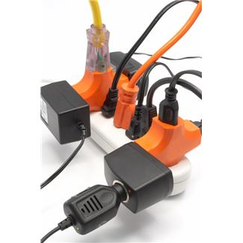
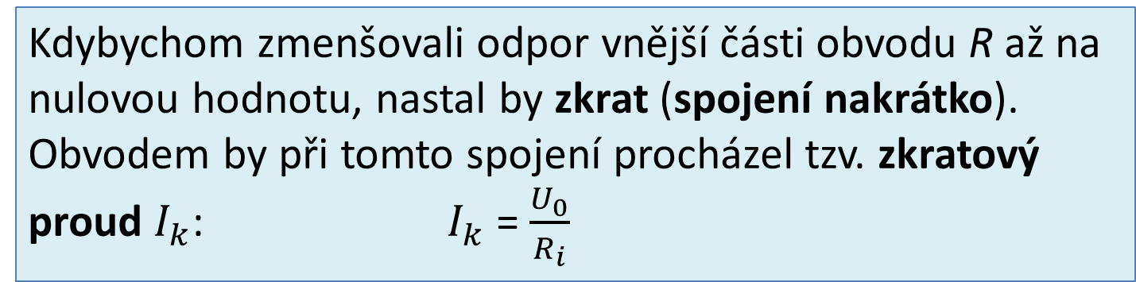
Kdybychom zmenšovali odpor vnější části obvodu R až na
nulovou hodnotu, nastal by zkrat (spojení nakrátko).
Obvodem by při tomto spojení procházel tzv. zkratový
proud $I_{k}$: $I_{k}$ = $\frac{U_{0}}{R_{i}}$
Do elektrických obvodů zařazujeme pojistky a jističe,
protože při odebírání proudů ze zdroje o malém vnitřním
odporu může dojít k poškození zdroje. Při překročení určité hodnoty elektrického proudu se obvod přeruší.

Slide 4
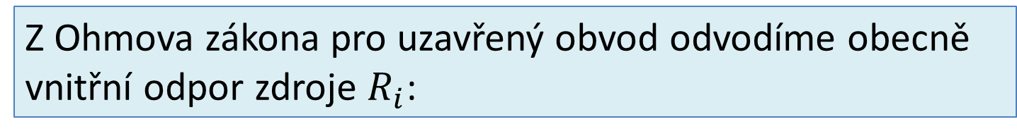
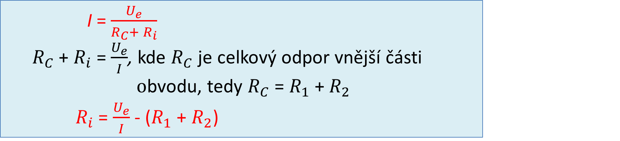
Odpor spotřebiče je 37 Ω, odpor spojovacích vodičů je
2 Ω. Určete vnitřní odpor zdroje, jehož elektromotorické
napětí je 40 V a obvodem prochází elektrický proud 1 A.
Z Ohmova zákona pro uzavřený obvod odvodíme obecně
vnitřní odpor zdroje $R_{i}$:
I = $\frac{U_{e}}{R_{C}+ R_{i}}$
${ R}_{C}$ + $R_{i}$ = $\frac{U_{e}}{I}$, kde $R_{C}$ je celkový odpor vnější části ${ \text{o}\text{bvodu}\text{, }\text{tedy} R_{C}\text{ = }R_{1} \text{+ }R_{2} }_{}$
${ R}_{i}$ = $\frac{U_{e}}{I}$ - ($R_{1}$ + $R_{2}$)
$R_{i}$ = ($\frac{40}{1}$ - (37 + 2)) Ω = 1 Ω

Slide 5
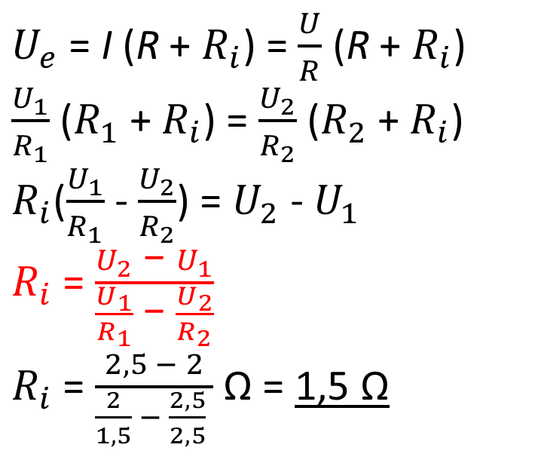
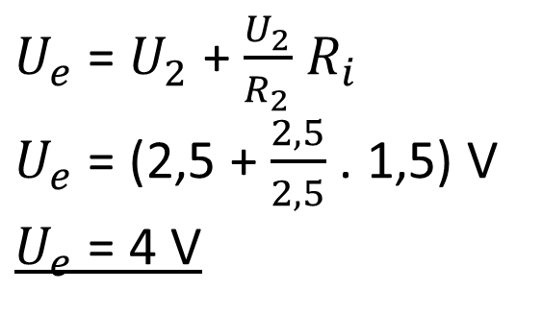
Při odporu vnějšího obvodu 1,5 Ω bylo na svorkách zdroje
napětí 2 V a při odporu 2,5 Ω napětí 2,5 V. Určete
vnitřní odpor zdroje a jeho elektromotorické napětí.
Obecné řešení - odvodíme vnitřní odpor zdroje pomocí
zadaných údajů:
$U_{e}$ = I (R + $R_{i}$) = $\frac{U}{R}$ (R + $R_{i}$)
$\frac{U_{1}}{R_{1}}$ ($R_{1}$+ $R_{i}$) = $\frac{U_{2}}{R_{2}}$ ($R_{2}$+ $R_{i}$)
$R_{i}$($\frac{U_{1}}{R_{1}}$ - $\frac{U_{2}}{R_{2}}$) = $U_{2}$ - $U_{1}$
$R_{i}$ = $\frac{U_{2}\text{ − }U_{1}}{\frac{U_{1}}{R_{1}}\text{ − }\frac{U_{2}}{R_{2}}}$
$R_{i}$ = $\frac{2,5 − 2}{\frac{2}{1,5} − \frac{2,5}{2,5} }$ Ω = 1,5 Ω
$U_{e}$ = $U_{2}$ + $\frac{U_{2}}{R_{2}}$ $R_{i}$
$U_{e}$ = (2,5 + $\frac{2,5}{2,5}$ . 1,5) V
$U_{e}$ = 4 V

Slide 6
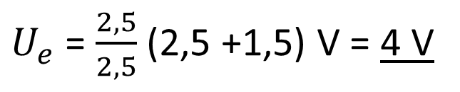
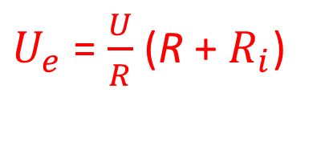
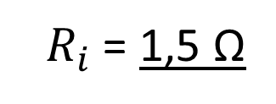
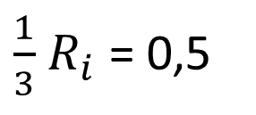
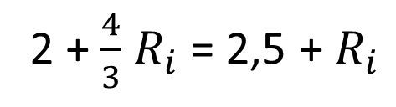
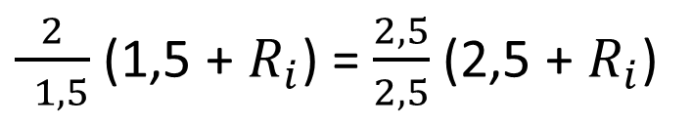
b) Řešení bez obecného odvození:
$U_{e}$ = $\frac{U}{R}$ (R + $R_{i}$)
$\frac{2}{ 1,5}$ (1,5 + $R_{i}$) = $\frac{2,5}{2,5}$ (2,5 + $R_{i}$)
2 + $\frac{4}{3}$ $R_{i}$ = 2,5 + $R_{i}$
$\frac{1}{3}$ $R_{i}$ = 0,5
${ R}_{i}$ = 1,5 Ω
$U_{e}$ = $\frac{2,5}{2,5}$ (2,5 +1,5) V = 4 V
Vnitřní odpor zdroje je 1,5 V a jeho elektromotorické
napětí je 4 V.

